Slide 1
Amira
Coach

Slide 2
HTML
HTML: Struktur der Seite (z.B. Texte, Überschriften, Bilder).
·<html>: Das Root-Element der Seite.
<head>: Enthält Meta-Informationen und Verlinkungen zu externen Dateien (wie CSS).
·<body>: Enthält den sichtbaren Inhalt der Webseite (Texte, Bilder, Links etc.).
·<h1>: Ein Überschriftselement, das den größten Titel darstellt.
·<p>: Ein Paragraph-Element für Text.

Slide 3
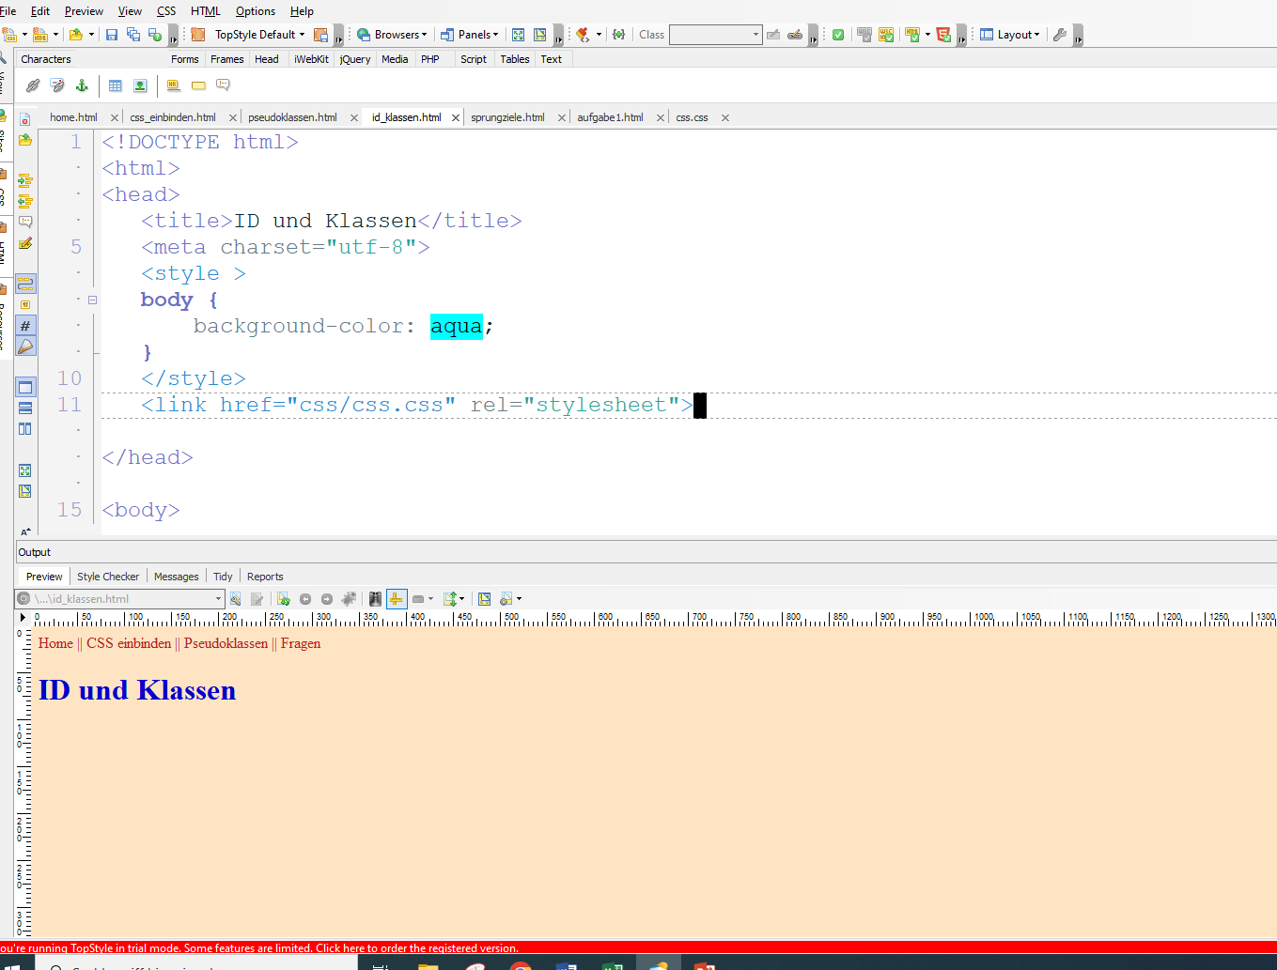
CSS
<link rel="stylesheet" href="style.css">: Diese Zeile im HTML-Dokument verbindet das Stylesheet mit der HTML-Seite.
CSS wird in der style.css-Datei verwendet, um die Farben, Schriftgrößen und das Layout der Elemente zu definieren. BSP.

Slide 4
Wie verbindet man CSS und HTML
<span>-Tag
<style>-Attribut
Hyperlinks

Slide 5
Bilder einfügen
·<im> ist das Tag zum Hinzufügen von Bildern in HTML.
src gibt die Quelle des Bildes an (lokal oder online).
alt beschreibt das Bild für den Fall, dass es nicht angezeigt werden kann.
Du kannst die Größe mit width und height anpassen.

